Slide 1
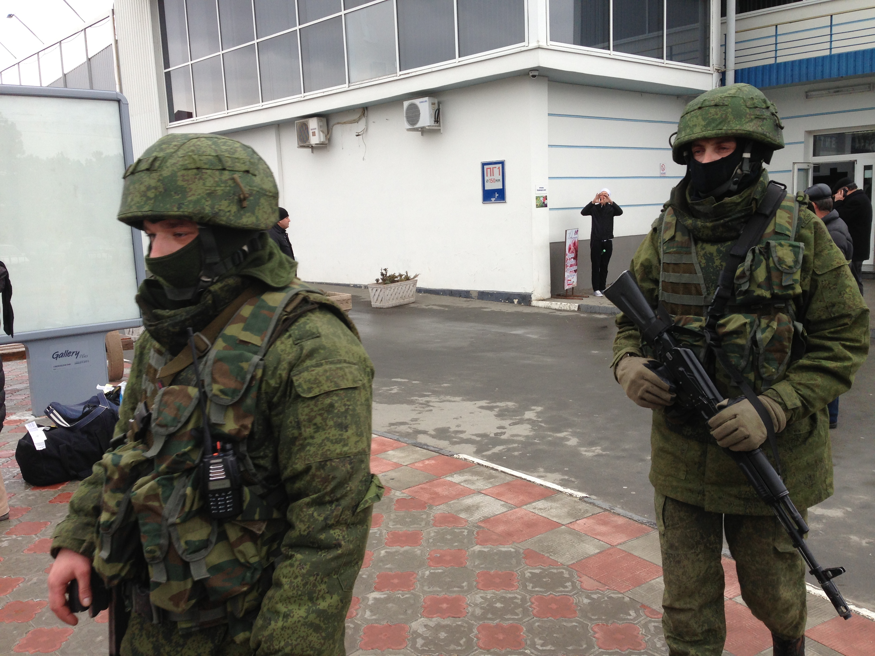
Notes:
Em fevereiro de 2014, tropas sem identificação tomaram o aeroporto de Simferopol, capital da Crimeia.
http://tinyurl.com/o7sao6n
http://tinyurl.com/loqv5hu

Slide 2
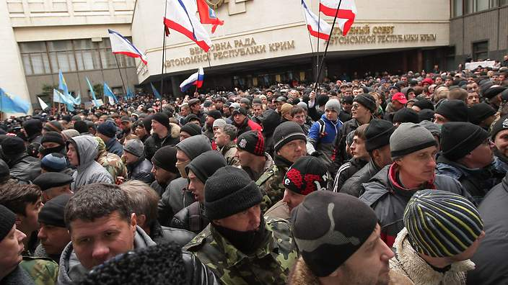
Notes:
Pouco tempo depois, um referendo ocorreria – e o resultado, controverso, apoiava a incorporação da República da Crimeia à Federação Russa.
http://tinyurl.com/nw2l8ya

Slide 3
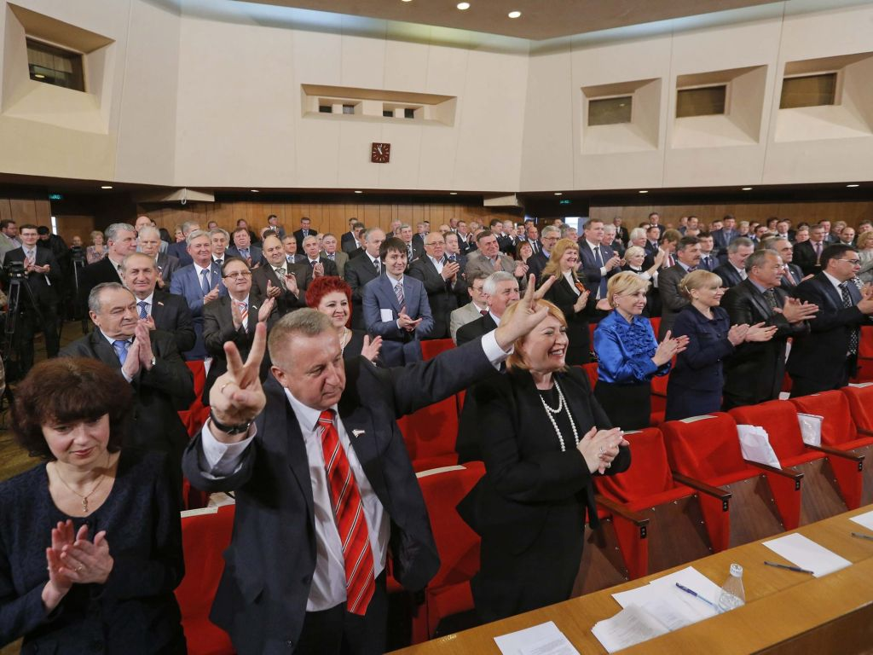
Notes:
Em 11 de março, o parlamento da Crimeia declarou independência.
http://tinyurl.com/nw2l8ya

Slide 4
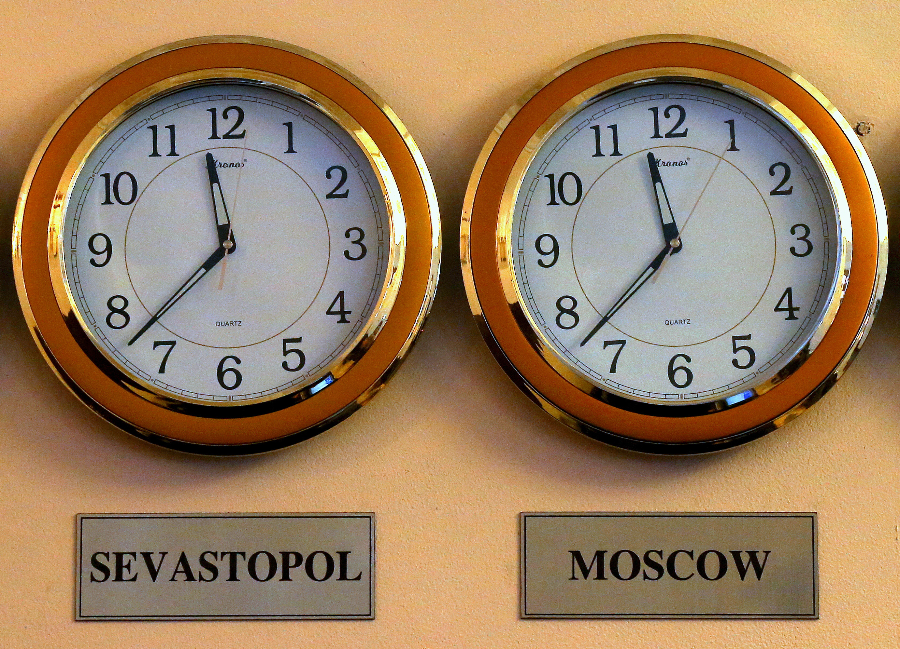
Notes:
O que pouca gente sabe é que, menos de um mês depois, o fuso horário de Simferopol mudou. Antes ligada ao Horário do Leste Europeu adotado por Kiev, a Crimeia passou a usar o Horário de Moscou. Em 30 de março, às 2 da manhã, Simferopol avançou seus relógios em duas horas.

Slide 5
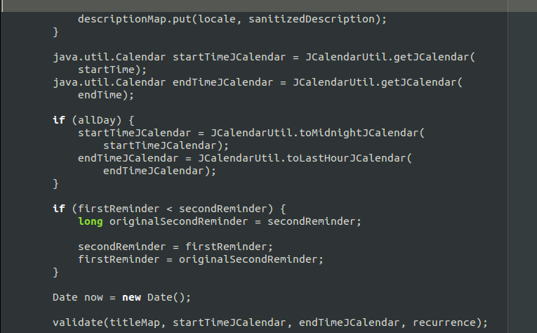
VOCÊ JÁ ATUALIZOU
SUAS APLICAÇÕES?
Notes:
Sua aplicação está preparada para isto? Provavelmente não – e não precisa estar. Há quem tome conta destes problemas por você. Ainda assim, é preciso entender o que são fusos horários (e medidas de tempo em geral), especialmente quando representadas no computador.

Slide 6
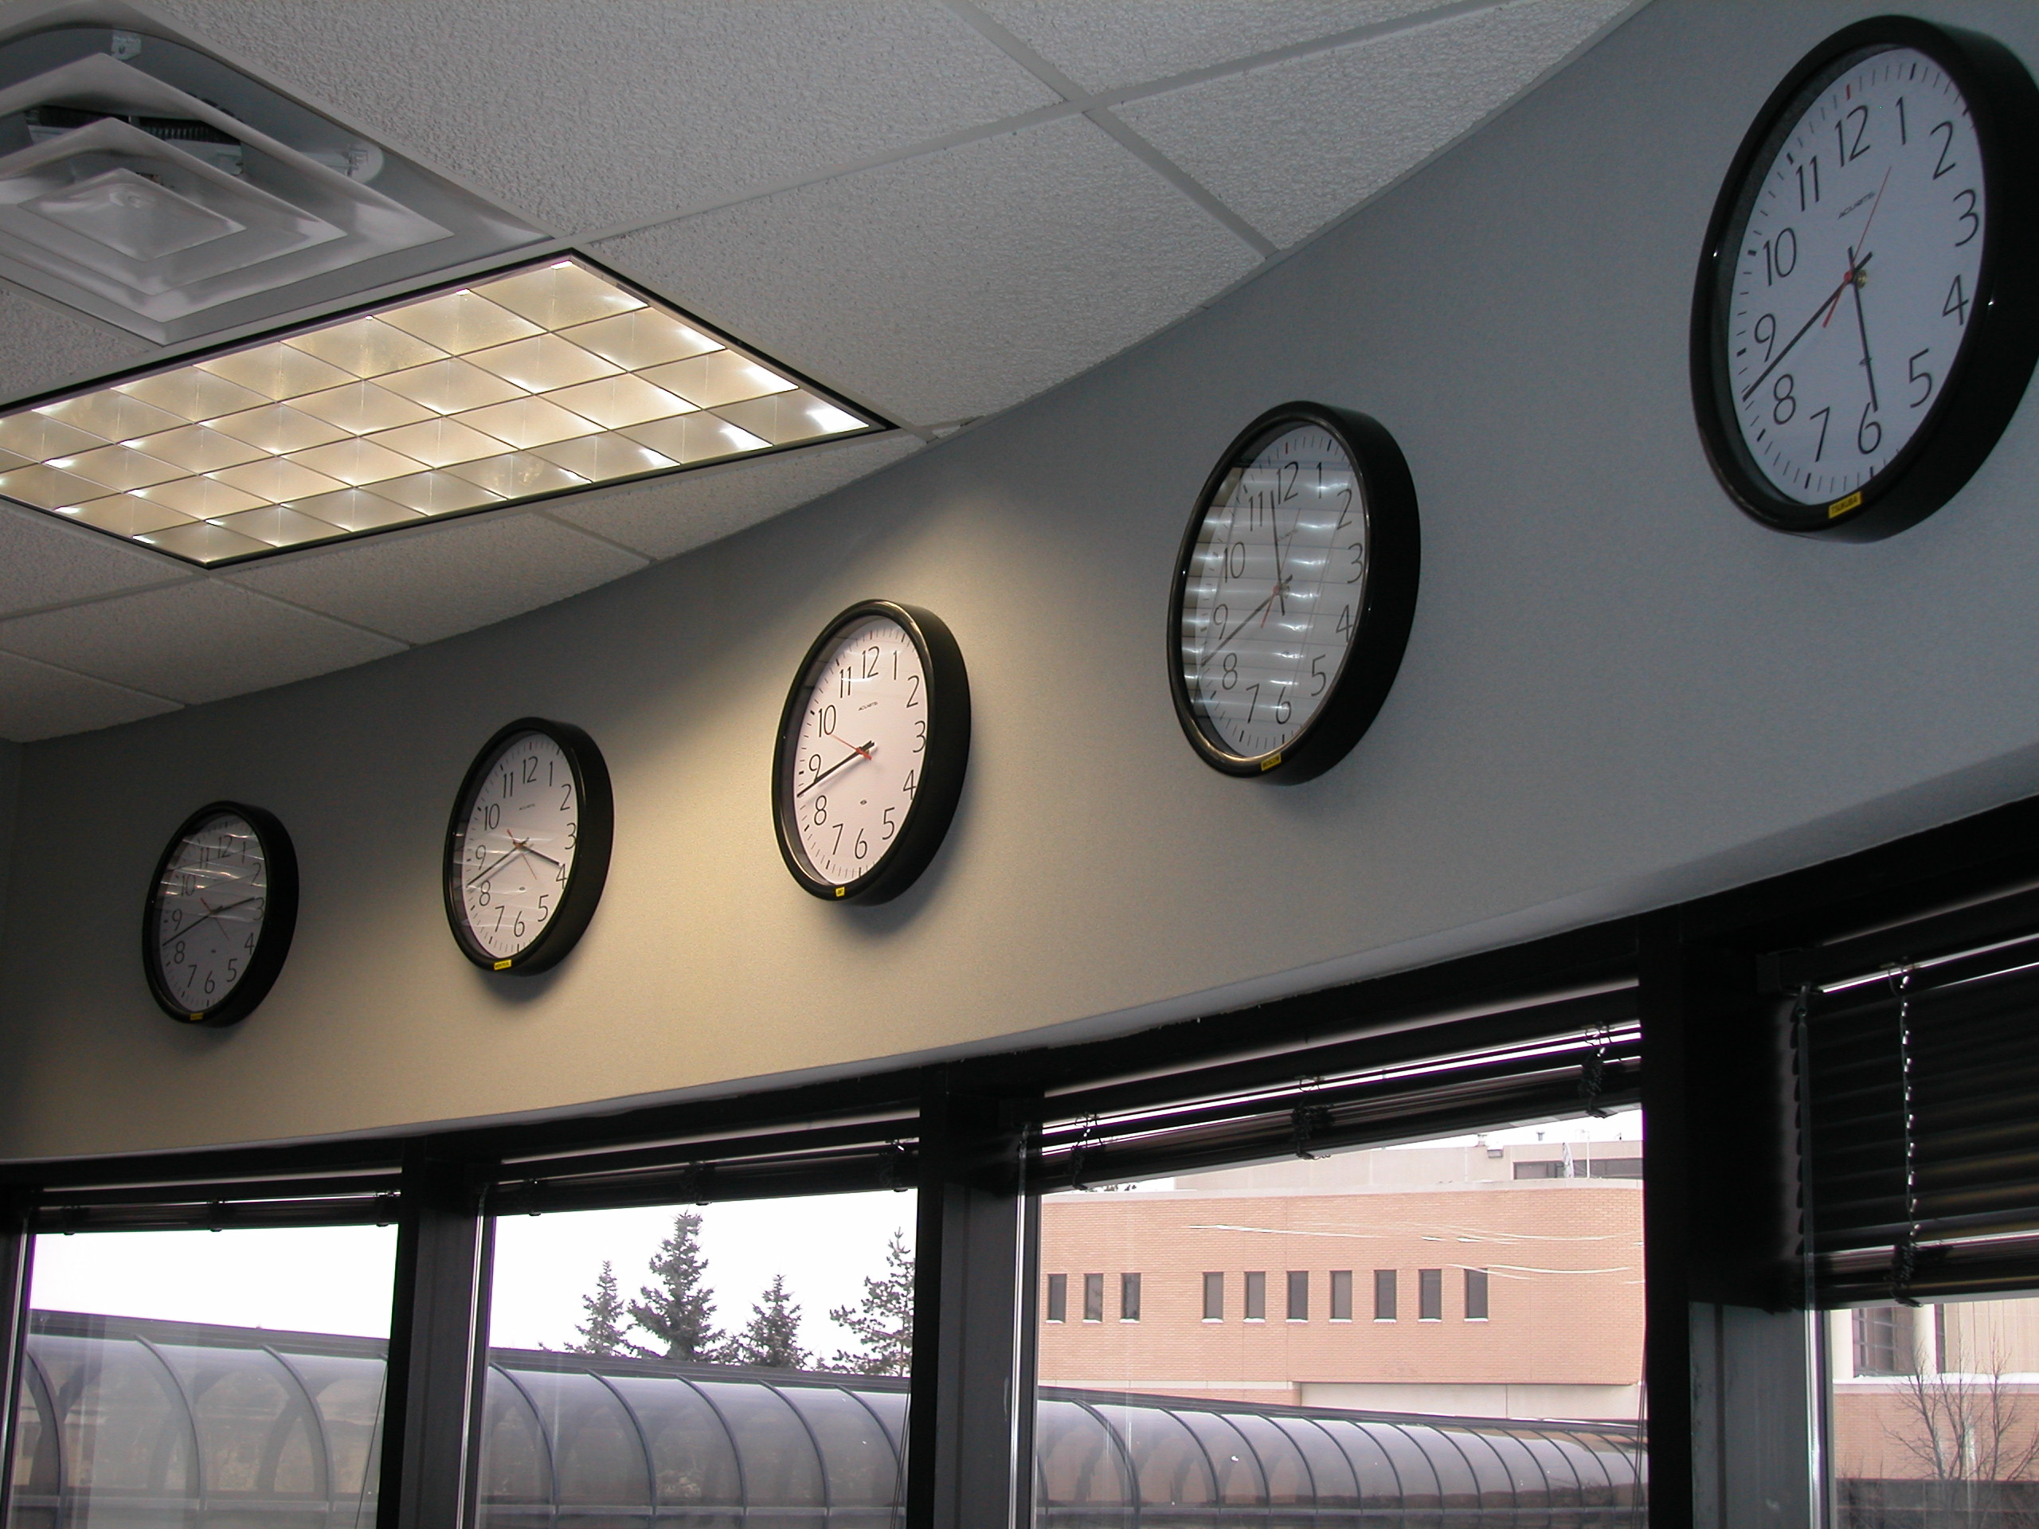
Qual a precisão de seus
fusos horários?
Notes:
Uma vez que se entenda, há duas regras que podem salvar seu projeto. A primeira regra é entender claramente o que se quer dizer com “time zone” ou “fuso horário” - e quão precisos seus fusos horários devem ser.
http://tinyurl.com/pohrnht

Slide 7
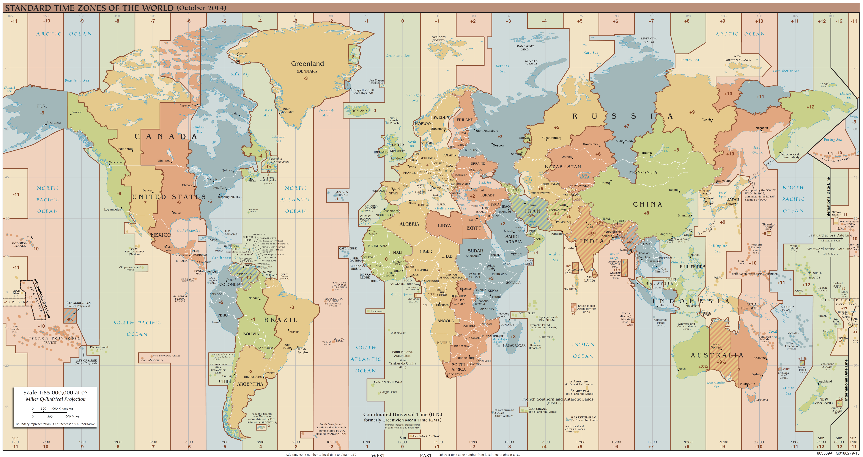
Notes:
Uma vez que se entenda, há duas regras que podem salvar seu projeto. A primeira regra é entender claramente o que se quer dizer com “time zone” ou “fuso horário”.
Costumamos pensar em fusos horários como faixas na superfície da Terra. É assim que falamos em português, aliás. Para saber a hora em algum lugar, basta somar um valor simples associado ao fuso. Faz sentido histórica e didaticamente.
http://tinyurl.com/pohrnht

Slide 8
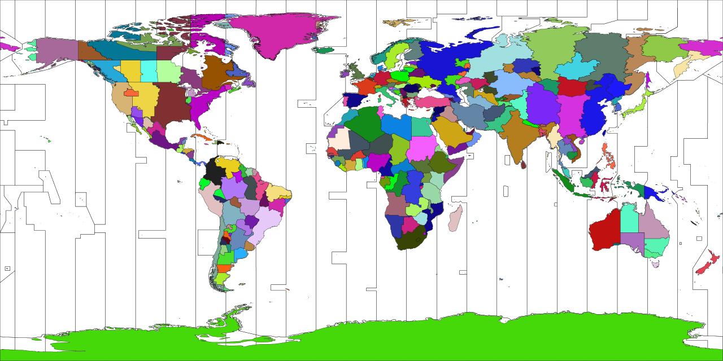
Notes:
Na prática, porém, eles são bem mais complicados que isso. Dentro de um mesmo fuso, regiões podem ter horários diferentes. Regiões mudam de fuso horário.
A língua inglesa consegue captar melhor a realidade, com a expressão time zone: zona de horário. Ao invés de falar de uma faixa da superfície do planeta, falamos de uma região em que os relógios tẽm o mesmo horário – até ser dividida.
http://tinyurl.com/q2v67lt

Slide 9
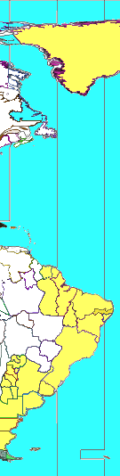
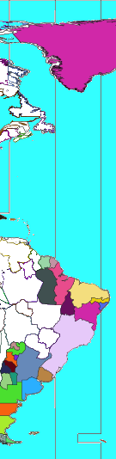
UTC-3:00
UTC-2:00
≠
≠
Notes:
Em resumo, “fuso horário” é um conceito diferente de “time zone”. Mais importante ainda, há uma diferença entre “time zone” e “time zone offset”

Slide 10
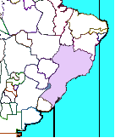
America/Sao_Paulo
UTC-3:00 (BRT)
UTC-2:00 (BRST)
Notes:
Por exemplo, a zona horária de São Paulo pode ter duas diferenças em relação ao tempo universal, dependendo da época do ano, devido ao horário de verão.

Slide 11

“Regra do polegar”
Use o formato Area/Location
    America/Sao_Paulo, America/Fortaleza, Europe/Madrid
Use nome de cidades
Notes:
Uma regra boa é utilizar o formato Area/Location, ou nome de cidades. Ao invés de listar coisas como “Brazilian Standard Time (BRT) (UTC-3:00)”, liste America/Sao_Paulo, America/Fortaleza etc.

Slide 12
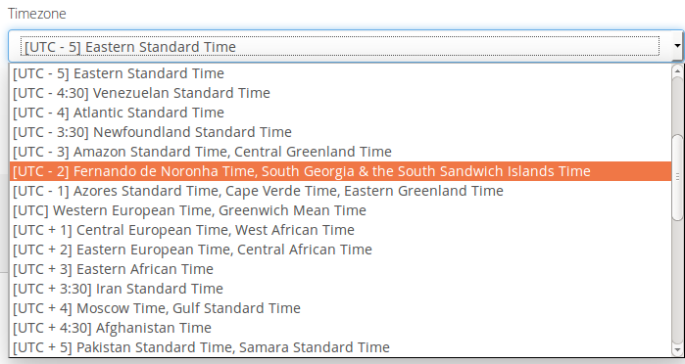
Notes:
Considere por exemplo esta tela. Não só não há fusos horários que precisamos, a tela é também confusa.

Slide 13
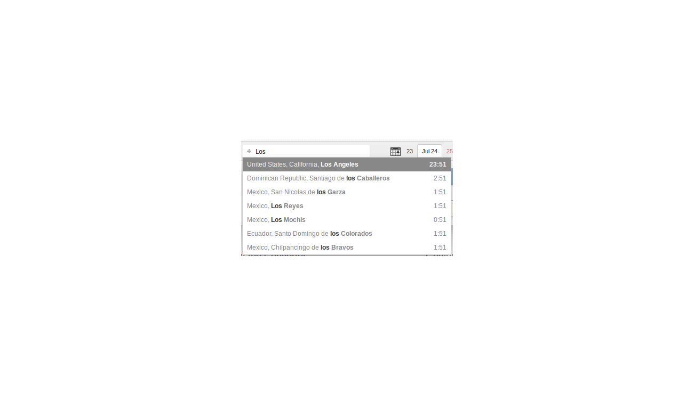
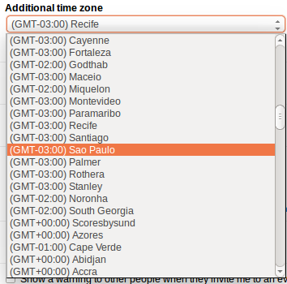

Slide 14

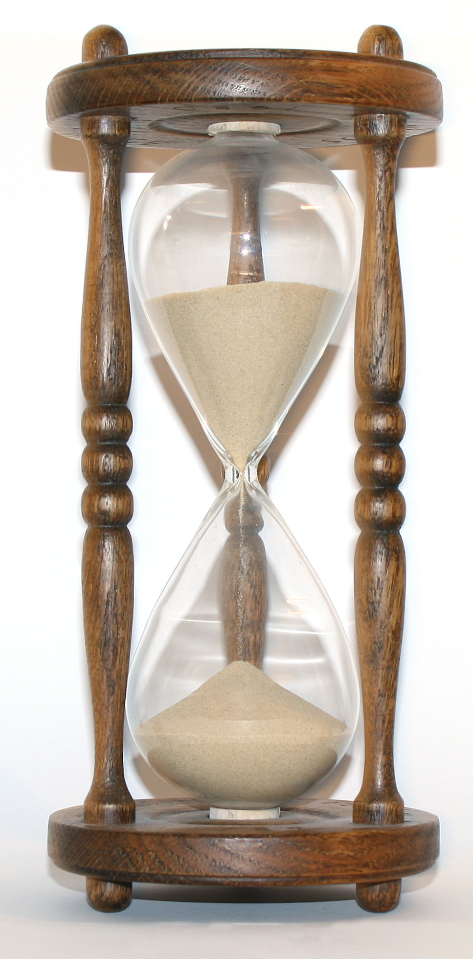
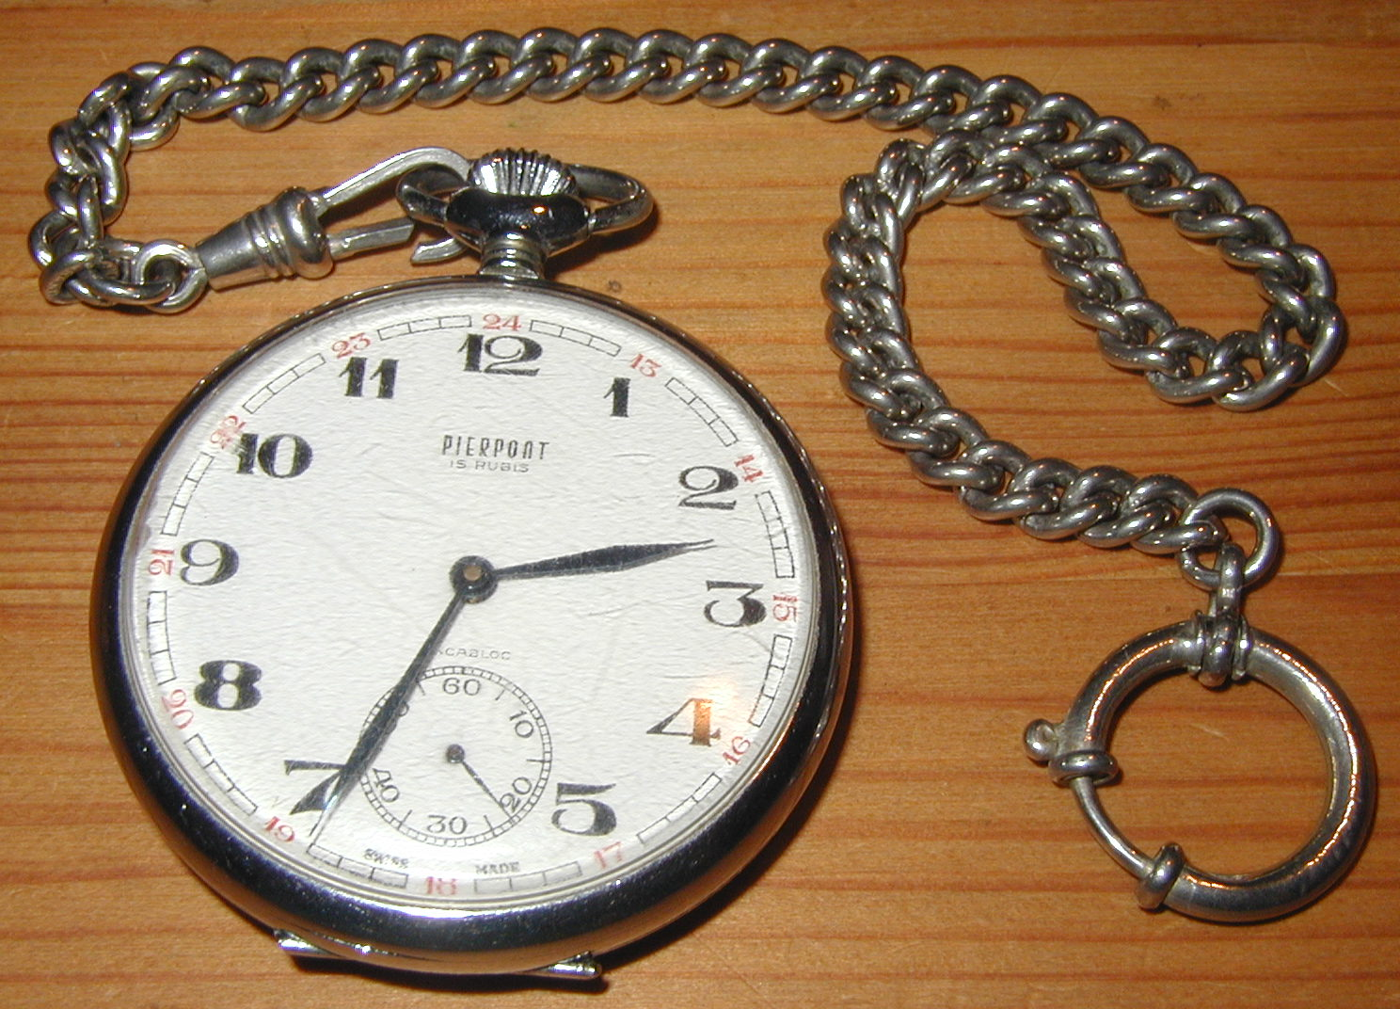
O que você quer representar?

Slide 15
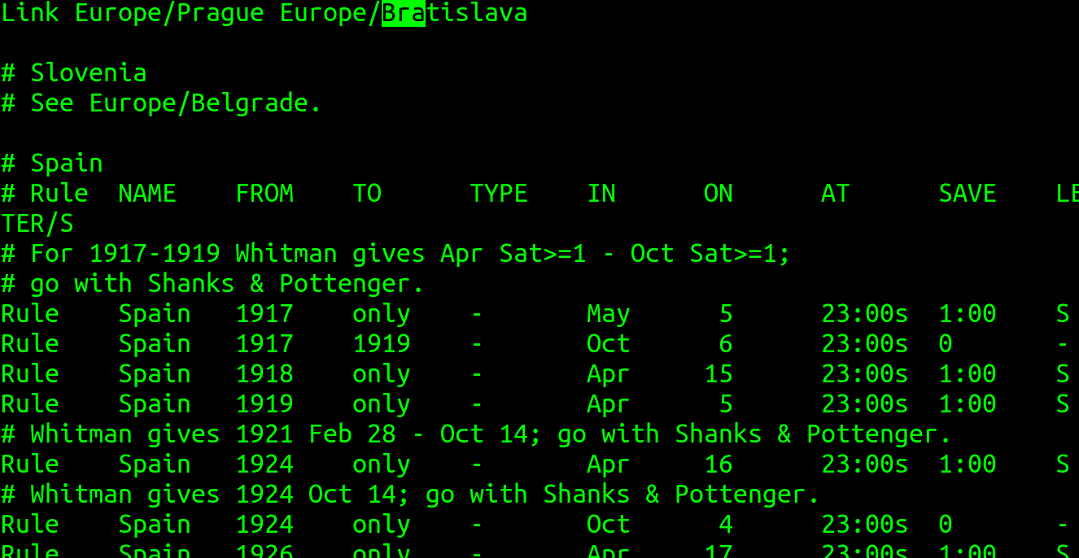
Notes:
A boa notícia é que a maioria dos programadores não precisa saber qual é o offiset de uma zona horária.
http://en.wikipedia.org/wiki/Tz_database
http://www.iana.org/time-zones

Slide 16
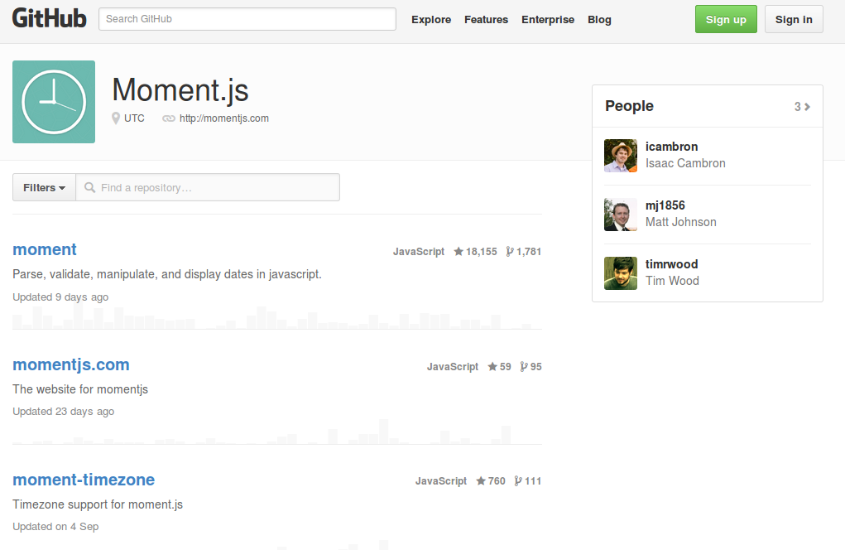
Notes:
Infelizmente, JavaScript não tem acesso a esses bancos de dados. Só se consegue converter do tempo universal para a zona horária do computador. Se tiver de fazer estes cálculos, uma alternativa é utilizar bibliotecas que provejam o banco de dados, como moment-timezone de moment.js.
https://github.com/moment
https://github.com/moment/moment-timezone

Slide 17
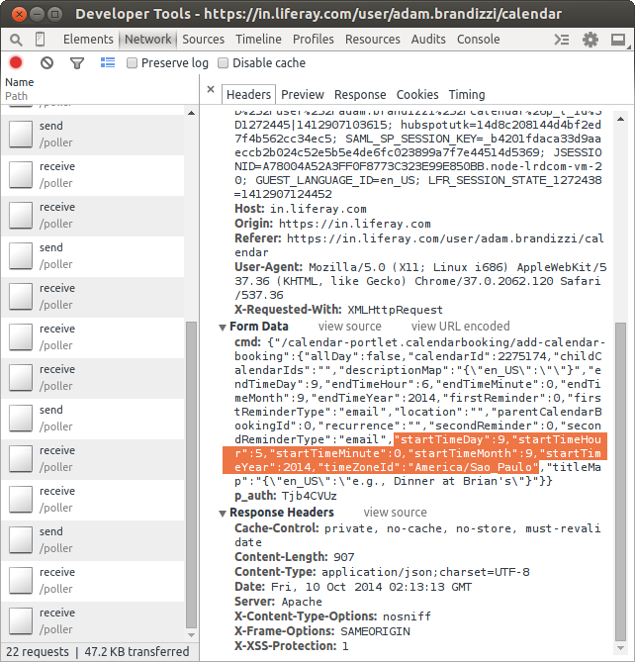
Notes:
Outra alternativa, que utilizamos no calendário, é fazer todo processamento no servidor. Para o servidor, enviamos cada um dos componentes da data e hora (dia, mês, ano, hora, minuto) junto com a zona horária. O servidor envia para o browser as datas resultantes já “quebradas” de acordo com a zona horária conveinente

Slide 18
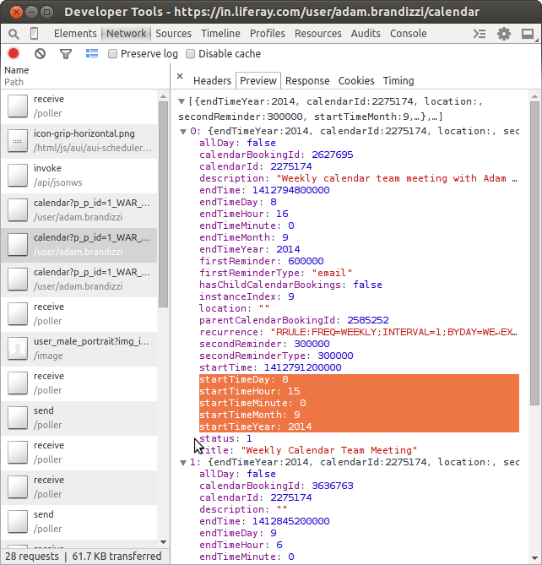
Notes:
O servidor envia para o browser as datas resultantes já “quebradas” de acordo com a zona horária conveinente

Slide 19
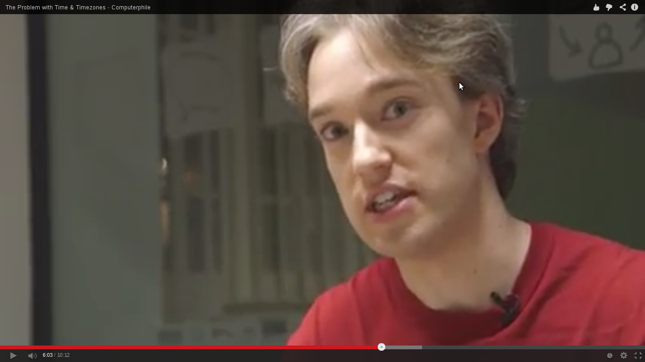
Notes:
Qual o futuro? Bem, muita gente odeia zonas horárias, e há quem proponha acabar com elas. Mas não parece muito plausível
http://tinyurl.com/qjngszz
http://tinyurl.com/cuq8mf
http://tinyurl.com/opvewmm.

